Slide 1
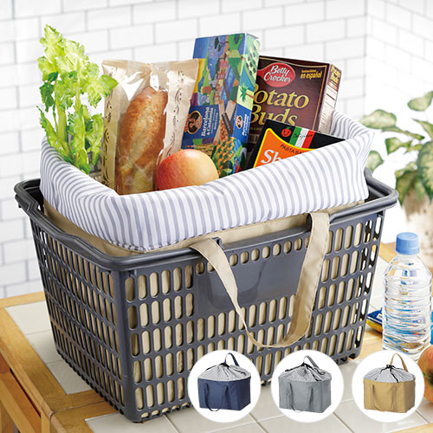
【提案書】
レジカゴecoバック
特徴
スーパーなどのレジカゴにぴったり収まるサイズで、精算後の商品の詰め替えの手間も要らずに便利なエコバッグ。大きな口は巾着型で閉めることができる点も高ポイントです。
納期
納期スペース
仕様
カラー展開：全3色
素材：ポリエステル・アルミ蒸着フィルム
サイズ：約23×34×25cm（取手含まず）
包装：透明袋
お見積
お見積りスペース

